Slide 1
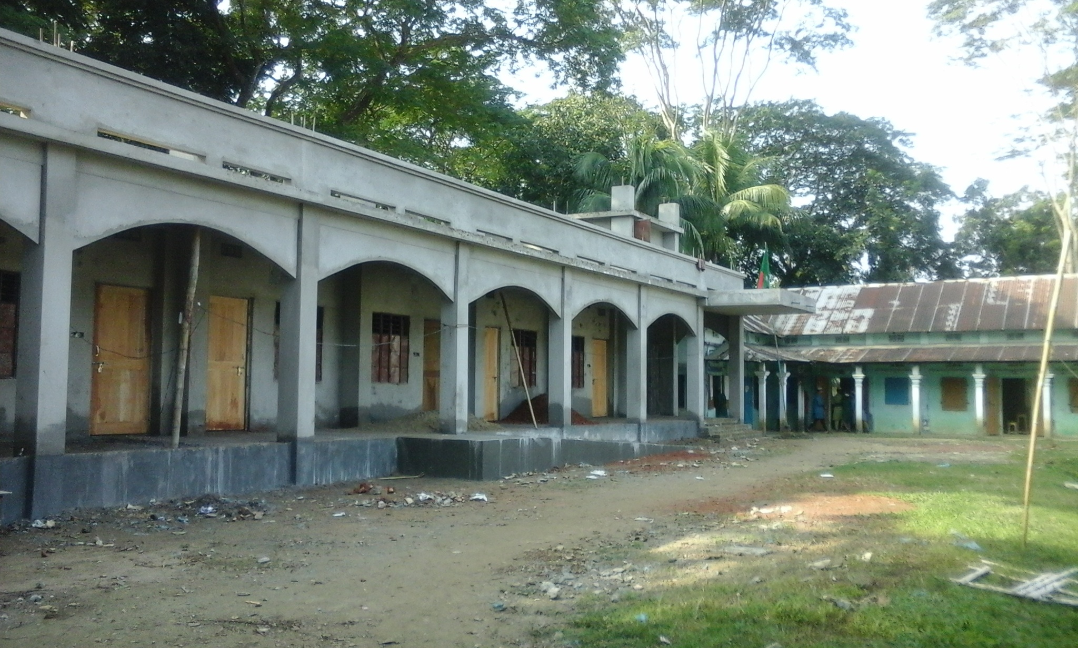
স্বা
গ
ত
ম
সোনামনিরা তোমরা কেমন আছো
6:10:23 PM
মাওলানা সেলিম হোসাইন সহকারি মৌলভি সিংচাপইড় আলিম মাদ্রাসা।
Page no.1

Slide 2
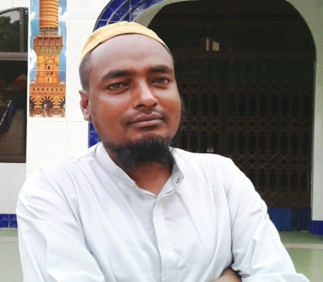
শিক্ষক পরিচিতি
মোঃ সেলিম হোসাইন
সহকারী মৌলভি
সিংচাপইড় ইসলামিয়া আলিম মাদ্রাসা ছাতক, সু্নামগঞ্জ
E-mail: salimhossainsp@gmail.com
মোবাইল০১৭১২৩৯৭৯০৯/০১৭২৬৯৮৩৭৯৬
6/2/2020
6:10:25 PM
মাওলানা সেলিম হোসাইন সহকারি মৌলভি সিংচাপইড় আলিম মাদ্রাসা।
Page no.2
Page no.2
মাওলানা সেলিম হোসাইন সহকারি মৌলভি সিংচাপইড় আলিম মাদ্রাসা।

Slide 3
পাঠ পরিচিতি
শ্রেণিঃ ৬ষ্ঠ বিষয়ঃ কোরআন
তৃতীয় পরিচ্ছেদঃ ইমান
১ম পাঠ
সময়ঃ ৪০ মিনিট
তারিখঃ মঙ্গলবার, 02 জুন 2020
6:10:28 PM
মাওলানা সেলিম হোসাইন সহকারি মৌলভি সিংচাপইড় আলিম মাদ্রাসা।
Page no.3

Slide 4
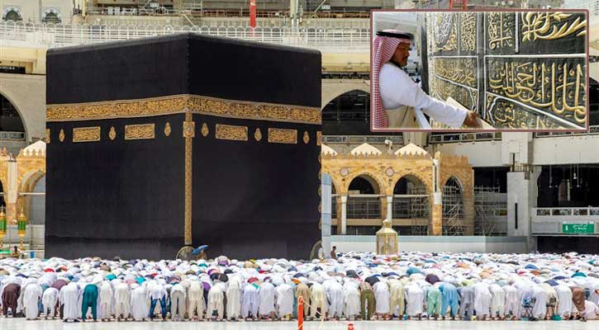
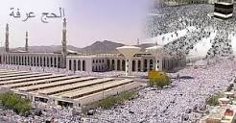
নীচের চিত্রগুলো লক্ষ্য কর।
মসজিদে নববি
আরাফাতের ময়দান
6:10:28 PM
মাওলানা সেলিম হোসাইন সহকারি মৌলভি সিংচাপইড় আলিম মাদ্রাসা।
Page no.4

Slide 5
আজকের পাঠ
আল্লাহর প্রতি বিশ্বাস
মঙ্গলবার, 02 জুন 2020
6:10:28 PM
মাওলানা সেলিম হোসাইন সহকারি মৌলভি সিংচাপইড় আলিম মাদ্রাসা।
Page no.5

Slide 6
শিখণফল
এই পাঠ শেষে শিক্ষার্থীরা…...........…............
১। ইমানের পরিচয় বলতে পারবে।
২। “ইমানের মৌলিক শাখা” ব্যাখ্যা করতে পারবো।
৩। আল্লাহর প্রতি বিশ্বাসের দিক সমূহ জানতে পারবে।
৪। আয়াতের শিক্ষা বলতে পারবো।
মঙ্গলবার, 02 জুন 2020
6:10:28 PM
মাওলানা সেলিম হোসাইন সহকারি মৌলভি সিংচাপইড় আলিম মাদ্রাসা।
Page no.6

Slide 7
মঙ্গলবার, 02 জুন 2020
6:10:28 PM
মাওলানা সেলিম হোসাইন সহকারি মৌলভি সিংচাপইড় আলিম মাদ্রাসা।
Page no.7

Slide 8
মঙ্গলবার, 02 জুন 2020
6:10:28 PM
মাওলানা সেলিম হোসাইন সহকারি মৌলভি সিংচাপইড় আলিম মাদ্রাসা।
Page no.8

Slide 9
মঙ্গলবার, 02 জুন 2020
6:10:28 PM
মাওলানা সেলিম হোসাইন সহকারি মৌলভি সিংচাপইড় আলিম মাদ্রাসা।
Page no.9

Slide 10
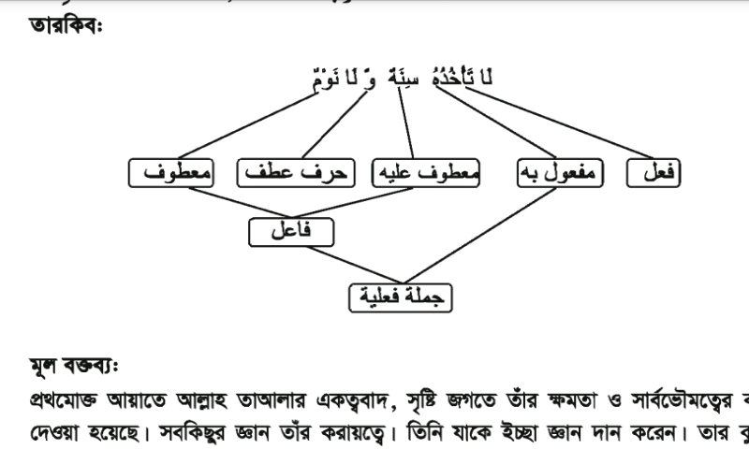
মঙ্গলবার, 02 জুন 2020
6:10:28 PM
মাওলানা সেলিম হোসাইন সহকারি মৌলভি সিংচাপইড় আলিম মাদ্রাসা।
Page no.10

Slide 11
মঙ্গলবার, 02 জুন 2020
6:10:28 PM
মাওলানা সেলিম হোসাইন সহকারি মৌলভি সিংচাপইড় আলিম মাদ্রাসা।
Page no.11

Slide 12
মঙ্গলবার, 02 জুন 2020
6:10:28 PM
মাওলানা সেলিম হোসাইন সহকারি মৌলভি সিংচাপইড় আলিম মাদ্রাসা।
Page no.12

Slide 13
মঙ্গলবার, 02 জুন 2020
6:10:28 PM
মাওলানা সেলিম হোসাইন সহকারি মৌলভি সিংচাপইড় আলিম মাদ্রাসা।
Page no.13

Slide 14
মঙ্গলবার, 02 জুন 2020
6:10:28 PM
মাওলানা সেলিম হোসাইন সহকারি মৌলভি সিংচাপইড় আলিম মাদ্রাসা।
Page no.14

Slide 15
ইমানের মৌলিক শাখা
আল্লাহ তালার প্রতি বিশ্বাস এর অপর নাম তাওহিদ।
১ আল্লাহর প্রতি বিশ্বাস।
৭ টি
২ ফেরেশতাদের প্রতি বিশ্বাস।
৩ আসমানি কিতাবের প্রতি বিশ্বাস।
৪ নবি-রসুলদের প্রতি বিশ্বাস।
৫ আখেরাতের প্রতি বিশ্বাস।
৬ তাকদিরের ভাল-মন্দের প্রতি বিশ্বাস।
৭ মৃত্যুর পর পুনরুত্থানে বিশ্বাস।
মঙ্গলবার, 02 জুন 2020
6:10:28 PM
মাওলানা সেলিম হোসাইন সহকারি মৌলভি সিংচাপইড় আলিম মাদ্রাসা।
Page no.15

Slide 16
6:10:31 PM
মাওলানা সেলিম হোসাইন সহকারি মৌলভি সিংচাপইড় আলিম মাদ্রাসা।
মঙ্গলবার, 02 জুন 2020
মাওলানা সেলিম হোসাইন সহকারি মৌলভি সিংচাপইড় আলিম মাদ্রাসা।
Page no.16
মঙ্গলবার, 02 জুন 2020

Slide 17
মঙ্গলবার, 02 জুন 2020
6:10:31 PM
মাওলানা সেলিম হোসাইন সহকারি মৌলভি সিংচাপইড় আলিম মাদ্রাসা।
Page no.17

Slide 18
মঙ্গলবার, 02 জুন 2020
6:10:31 PM
মাওলানা সেলিম হোসাইন সহকারি মৌলভি সিংচাপইড় আলিম মাদ্রাসা।
Page no.18

Slide 19
মঙ্গলবার, 02 জুন 2020
6:10:31 PM
মাওলানা সেলিম হোসাইন সহকারি মৌলভি সিংচাপইড় আলিম মাদ্রাসা।
Page no.19

Slide 20
মূল্যায়ন
মঙ্গলবার, 02 জুন 2020
6:10:31 PM
মাওলানা সেলিম হোসাইন সহকারি মৌলভি সিংচাপইড় আলিম মাদ্রাসা।
Page no.20

Slide 21
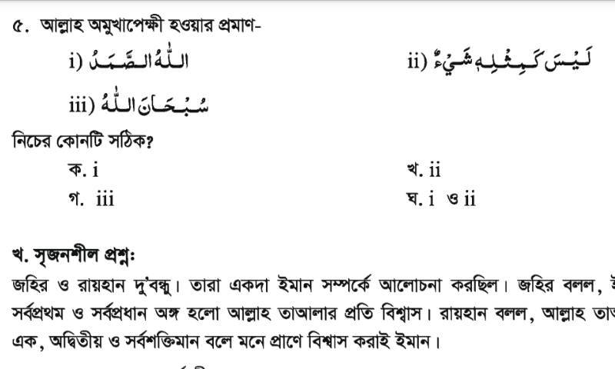
মূল্যায়ন
মঙ্গলবার, 02 জুন 2020
6:10:31 PM
মাওলানা সেলিম হোসাইন সহকারি মৌলভি সিংচাপইড় আলিম মাদ্রাসা।
Page no.21

Slide 22
বাড়ির কাজ
মঙ্গলবার, 02 জুন 2020
6:10:31 PM
মাওলানা সেলিম হোসাইন সহকারি মৌলভি সিংচাপইড় আলিম মাদ্রাসা।
Page no.22

Slide 23
সবাইকে
আসসালামু আলাইকুম ওয়া রাহমাতুল্লাহ
ধন্যবাদ
খোদা হাফিয
মঙ্গলবার, 02 জুন 2020
6:10:31 PM
মাওলানা সেলিম হোসাইন সহকারি মৌলভি সিংচাপইড় আলিম মাদ্রাসা।
Page no.23

